Slide 1

Programação Orientada a Objeto: Aplicação MVC com Spring Boot e Thymeleaf
Nesta apresentação, exploraremos a construção de uma aplicação MVC utilizando Spring Boot e Thymeleaf. Abordaremos os conceitos chave e a estrutura de um projeto MVC, bem como a integração com banco de dados MySQL.
ALUNOS:
GUSTAVO HENRIQUE MACEDO DE BARROS
LEANDRO MARIANO JUNIOR
THIAGO FOGANHOLO

Slide 2
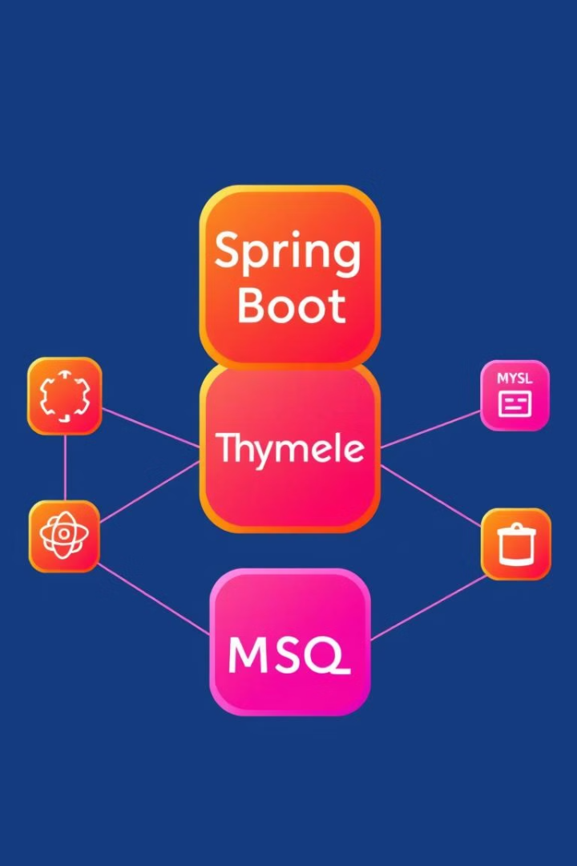
Tecnologias Utilizadas
1
1. Spring Boot
2
2. Thymeleaf
Framework Java para desenvolvimento web, facilitando a configuração e o desenvolvimento de aplicações.
Motor de templates Java para desenvolvimento de interfaces web, oferecendo recursos como renderização de dados e lógica de controle.
3
3. MySQL
Sistema de gerenciamento de banco de dados relacional, popular e amplamente utilizado em aplicações web.

Slide 3
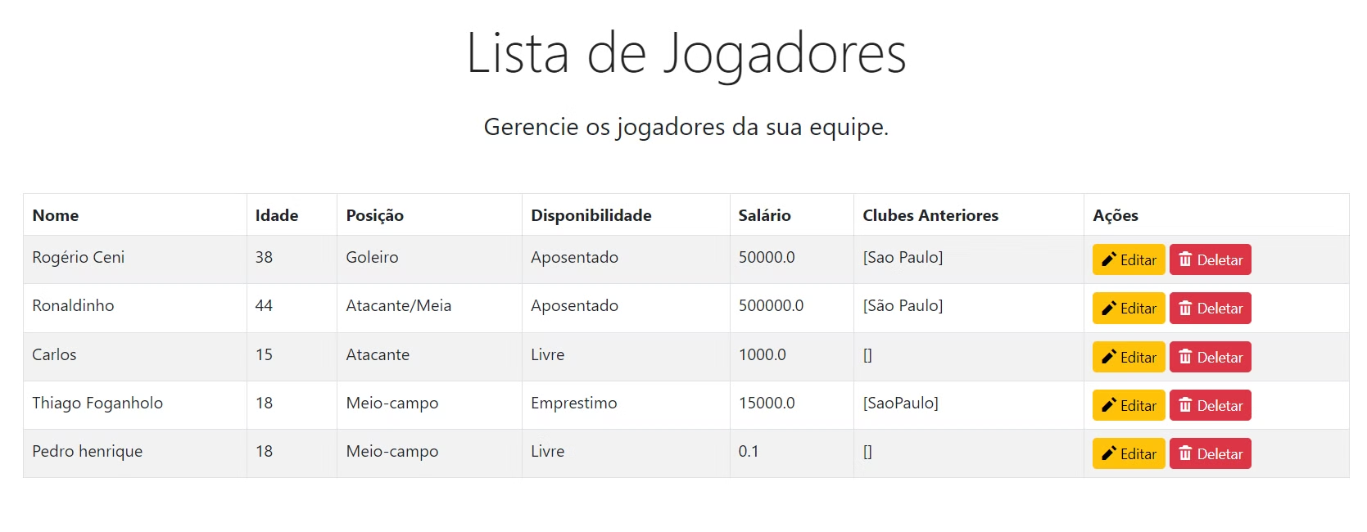
Interfaces: Estrutura MVC
Controller
Model
View
Responsável por receber as requisições do cliente, processar os dados e retornar a resposta apropriada.
Representa os dados da aplicação, geralmente com classes Java que mapeiam as tabelas do banco de dados.
A interface visual da aplicação, geralmente desenvolvida com Thymeleaf, renderizando os dados do Model.

Slide 4
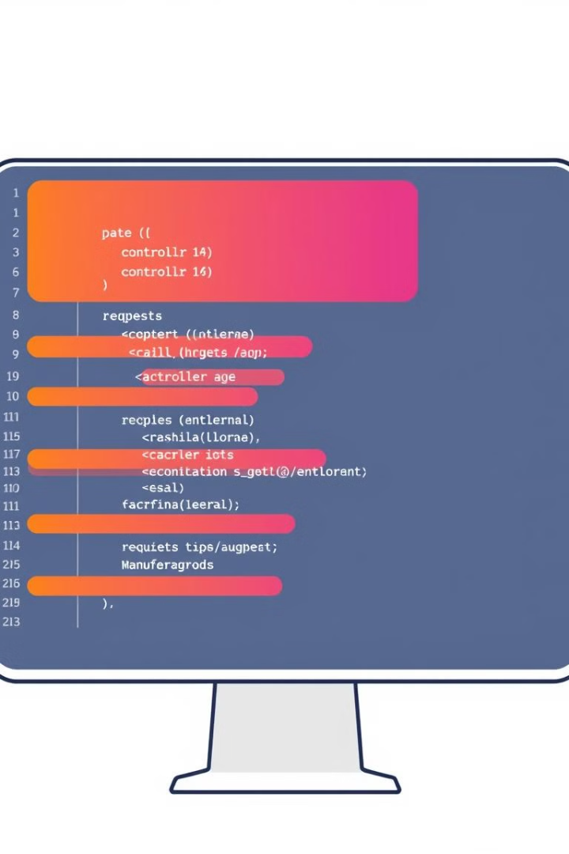
Exemplo de Código: Controller
@RestController @RequestMapping("/produtos") public class ProdutoController { @Autowired private ProdutoService produtoService; @GetMapping public List listarProdutos() { return produtoService.listarProdutos(); } @PostMapping public Produto criarProduto(@RequestBody Produto produto) { return produtoService.criarProduto(produto); } }

Slide 5
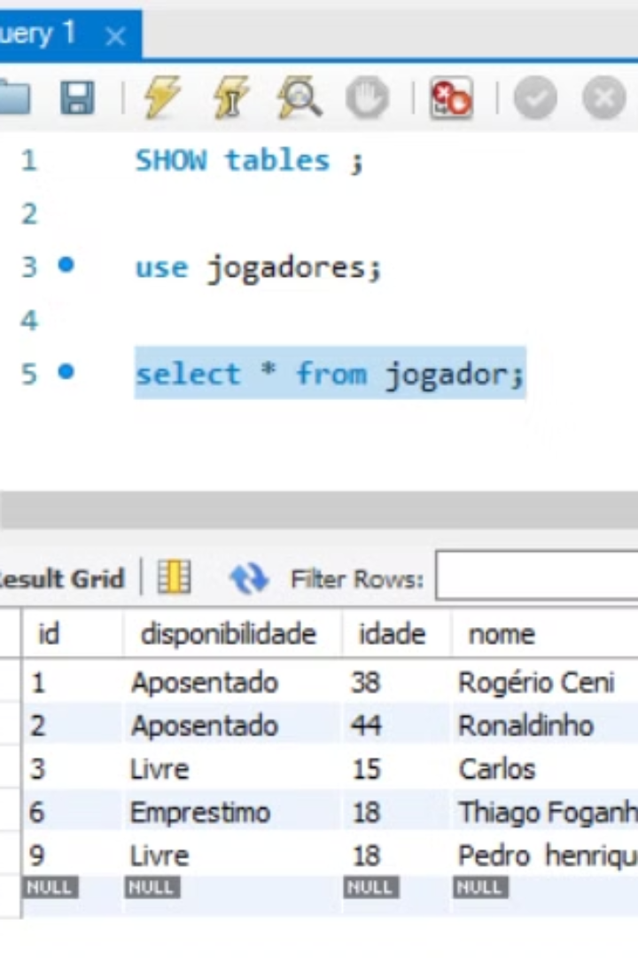
Tabelas do Banco de Dados
Nome da Tabela
Colunas
Produto
id (chave primária), nome, descricao, preco
Categoria
id (chave primária), nome

Slide 6
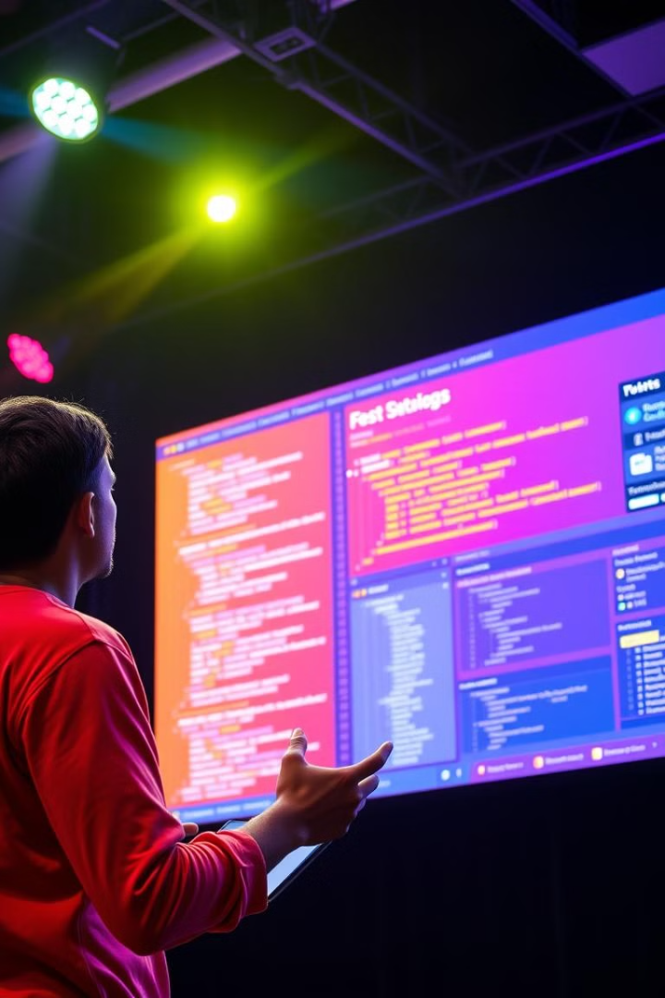
Demonstração do Código
Vamos agora demonstrar a aplicação em funcionamento, mostrando a interação entre as interfaces, o banco de dados e o Thymeleaf.

